Slide 1
Delregional tjänstemannaberedning 2 mars 2022
Anna Andersson SVU-handläggare SUS

Slide 2
Projekt återinläggningar
Har fått in 3 ärenden hitintills, samtliga har lämnat samtycke till regionen om deltagande.

Slide 3
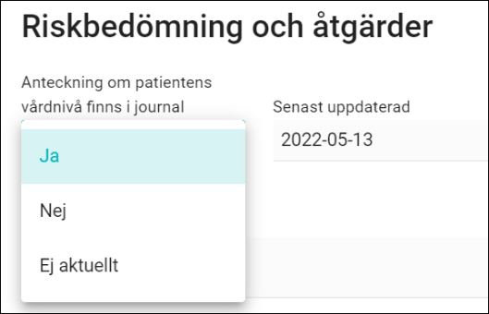
Dokumentation av beslut om behandlingsbegränsningar i PMO och SIP i Mina Planer
För att kvalitetssäkra processen för hur beslut rörande livsuppehållande behandling och andra begränsningar i vårdnivå ska dokumenteras i primärvårdens journalsystem PMO har ett antal åtgärder vidtagits:
Den för ändamålet framtagna journalmallen ”Livsuppehållande behandling” ska användas och är ett krav för att beslut om vårdnivå ska få synliggöras i patientens SIP.
IT-verktyget Mina Planer kommer från och med 25 maj att ha särskilda fält för att synliggöra om beslut om vårdnivå finns med datum för beslut/senaste uppdatering.
Ansvarig läkare/vårdenhet tillser att ansvarig sjuksköterska i kommunen erhåller en utskrift av journalanteckningen, vilken även kan läsas i NPÖ.
Mer information om hur beslut avseende livsuppehållande behandling och andra begränsningar i vårdnivå ska dokumenteras finns på; https://vardgivare.skane.se/siteassets/6.-it/it-stod-och-tjanster/pmo/vardenheterna---fillistning/funktionsmanualer---fillistning/manual-for-behandlingsbegransningar.pdf
SIP: Det kommer nu att finnas nytt fält i SIP planen under "Riskbedömning och åtgärd"
Fältet har rubrik "Anteckning om patientens vårdnivå finns i journal"
och där ska ansvarig läkare dokumentera om det finns eventuella beslut om behandlingsbegränsningar som skrivs in i patientens journal.

Slide 4
Håkan Ewéo (Verksamhetscontroller Enheten för controlling/uppföljning Koncernstab ekonomistyrning Region Skåne) hade avstämningsmöte gällande samverkan vid utskrivning med alla socialchefer.
Med den vårdplatsbrist vi har räknas varje dygn.
Vi upplever att kommunerna i Mellersta anstränger sig för att patienterna ska tas hem utan dröjsmål när de är utskrivningsklara.

Slide 5
”Skulle vara intressant att höra hur Nätverksgrupp för samverkan vid utskrivning mellan Region Skåne och kommunerna i Mellersta” ser på den bild som presenterades av Håkan Eweó”
Från Anna Natzén, Staffanstorp
Vi ser vad statistiken visar, men tänker att den som gjort den måste ha med sig att i väldigt många ärenden med utskrivningsklara patienter saknas t ex ställningstagande eller annan väsentligen info för att kommunen ska kunna hantera ärendet.
Detta gör att de slutsatser som dras kunde sett ut på ett annat sätt om rätt förutsättningar fanns.
Det behöver inte heller innebära att ärendena hanteras snabbare då kommunerna fortsatt kan behöva eftersöka information och prioritera ärenden där info saknas framför hanteringen av de ärenden som är fullständiga. Eftersom kommunerna då behöver arbeta mot att ingen patientens ärende överstiger tre vårddygn.

Slide 6
Forts. Från Emma Englander MAS i Lund:
Det är viktigt att planeringen påbörjas direkt när patienten läggs in. Tyvärr ser vi ofta att all information inte fylls i och då försenas planeringen för man får be varandra komplettera med information.
Okunskap kring Mina Planer och regelverket. Vi märker att man saknar kunskap i processen och därmed förlängs den ibland olyckligtvis.
De röda dagar som man kommer överens om resulterar i få eller inga hemgångar trots att man är bemannade och ”redo” att ta hem dessa dagar.
Det är bättre att slutenvården gör patienten klara när de faktiskt ÄR klara då man ofta är redo men det visar sig att patienten inte är klar och utskrivningen då blir fördröjd.
Jag har hittills bara erfarenhet från en liten kommun, Burlöv, och kort av en stor, Lund, men tycker mig höra och se ett stort engagemang när det gäller ”att ta hem så fort som möjligt”. Jag upplever inte att man vill fördröja eller skjuta på hemgången. Kanske hade det varit intressant att slumpmässigt titta på några ärenden där det gått flera dagar över och se vad orsakerna har varit och kanske där skönja mönster eller direkta orsaker.
Det hade varit bra med tvingande funktioner i Mina Planer där man inte kan göra en patient klar utan att ha hanterat de steg som krävs för att kunna ta emot patienten på ett säkert sätt.
Slutligen tänker jag att mycket hänger ihop och att vi också kanske borde fokusera på ett förstärkt läkarstöd så patienten kunde vårdas i hemmet oftare och inte behöva läggas in på sjukhusen i samma utsträckning.

Slide 7
Forts. från MAS/MAR gruppen mellersta
Det förekommer (inte ofta) att vi inte kunnat ta hem omgående då det tagit tid att få fram rätt hjälpmedel och sedan visar det sig när patienten kommer hem att hjälpmedlet inte behövts då statuset förbättrats. Viktigt att uppdatera denna information i kartläggningen så kan hemgången ske snabbare.
Justering av datum när transport fallerar måste påminnas (ofta flera gånger) av kommun och bevakas att det faktiskt blir gjort. Det kan finnas ett mörkertal i siffrorna här. Dvs. transportproblematiken kan vara en anledning till att hemgången fördröjs men datumen justeras inte och då ökar antalet dagar. Vet ej om transportproblematiken var lika stor då lagen inträdde men det är en faktor som påverkar idag.
Patienten inte är klar, och då menar jag exempelvis att läkemedelslistan fortfarande kan ändras, eller att man bedömer patientens behov som annorlunda än vad som framkommer i kartläggningen. Svaret som då ofta kommer är att det från slutenvården ses som nödvändigt att justera detta i sista sekund (*kultur på sjukhuset?). Och där kommer ju den naturliga frågan varför? Skulle inte den slutjusteringen kunna göras tidigare? Kan påverka tiden för hemgång.
* Mitt svar; nej en patientsäkerhetsfråga när det gäller läkemedelslistan, vissa behandlingar avslutas utskrivningsdagen och ändringar behöver göras då.

Slide 8
Statistik

Slide 9
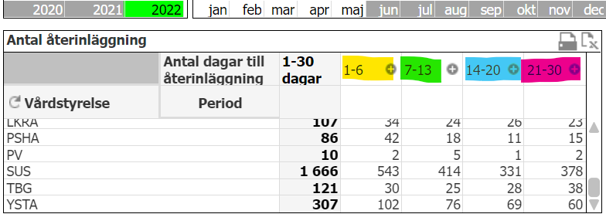
Antal återinläggningar vissa tidsintervall 2022

Slide 10
Antal återinläggningar i procent 2021 - 2022
Antal vårdtillfällen 2021 - 2022

Slide 13
2021 - 2022

